Slide 1
Урок технологии 2 класс
Весна звонкая, бурливая.
Конструирование из бумаги
кораблика ( оригами)
Учитель начальных классов
МБОУСОШ № 6
Ст. Старотитаровской
Степанченко Инна Владимировна

Slide 2
Цели урока :
Познакомить с историей появления техники оригами и основными приёмами оригами ;
освоить приёмы сгибания бумаги при изготовлении кораблика;
расширять кругозор, развивать интерес к предмету, развивать воображение,мышление, память;
воспитывать аккуратность, любовь к труду и уважение к труду других людей.

Slide 3
Роль воды в жизни человека.

Slide 4
Роль воды в жизни человека.

Slide 5
Первый водный транспорт.
Лодка.
Ладья.

Slide 6
Современный водный транспорт.
Круизный лайнер.
Военный корабль.

Slide 7
Оригами - «сложенная бумага» Искусство целого листа.

Slide 8
Оригами - самобытное японское искусство создание моделей различных предметов, животных, птиц, цветов путём сгибания листа бумаги.

Slide 9
Схемы оригами.

Slide 10
Оригами.
Журавлик, цветы.
Тигр «Рыжульчик»

Slide 11
Оригами.
Чудо - птица.
Дракон.

Slide 12
Физкультминутка.
От зеленого причала оттолкнулся пароход,
(встать)
Он шагнул назад сначала,
(шаг назад)
А потом шагнул вперед.
(шаг вперед)
И поплыл, поплыл по речке,
(движения руками)
Набирая полный ход.
(ходьба на месте)

Slide 13
1. Для начала сложите прямоугольный лист пополам и сделайте вертикальный перегиб.

Slide 14
2. Сложите верхние углы к средней линии.

Slide 15
3. Загните отвороты в разные стороны наверх.

Slide 16
4. Возьмитесь за центральные точки перегиба и потяните, превращая треугольник в квадрат.

Slide 17
5. Согните углы с двух сторон

Slide 18
6. Вторая сторона

Slide 19
7. Растяните края в разные стороны (на рисунке белого цвета).

Slide 20
8. Поплыли!

Slide 21
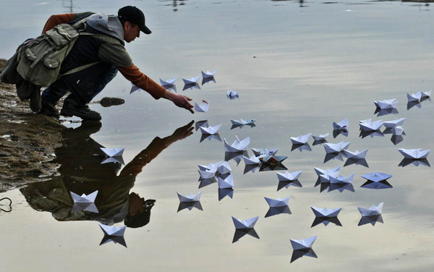

Slide 22
Источники.
http://www.seapeace.ru/shippings/first/
flashgamesspot.com
http://rezumeru.org/index.php/component/content/article/2511-zdorovieiaponskiii-sadmnenie.html
weburg.net
www.liveinternet.ru
www.museum.ru
more.foto-origami.ru
http://www.liveinternet.ru/users/liza_boguc/post162822430/
http://gazetavv.com/news/27457-hudeem-ot-vody.html
http://www.scilog.ru/viewtopic.php?pid=452294
foto.delfi.ua
www.nice-places.com

